Slide 1

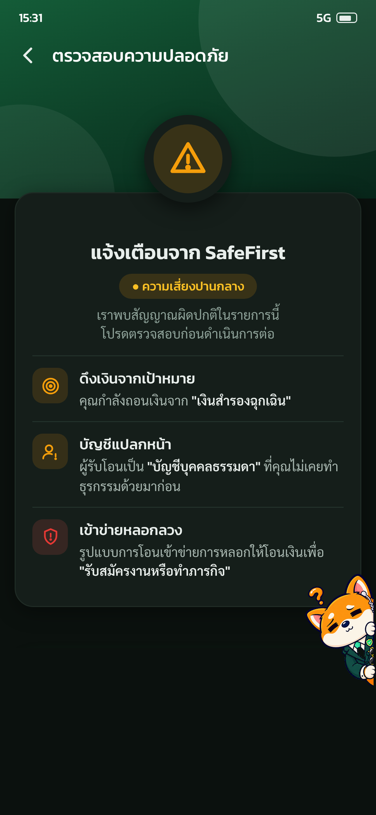

Presented by Second
K-SafeFirst
เคเซฟ เซฟก่อนโอน: ปกป้องเงินสำรองและข้อมูล สำหรับ First Jobber
A new feature

Slide 2

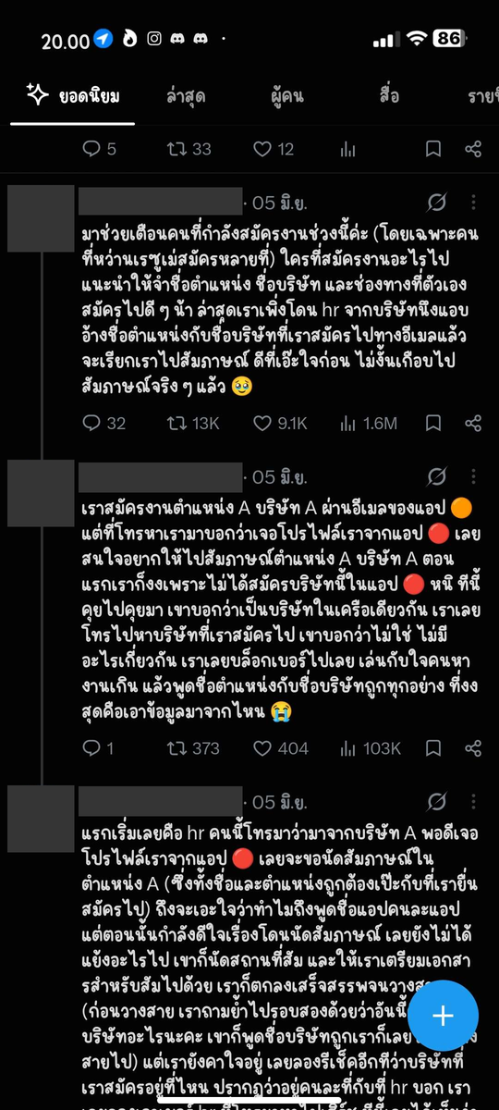
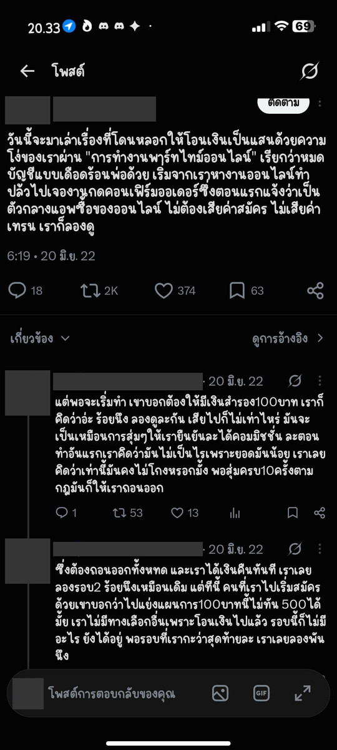
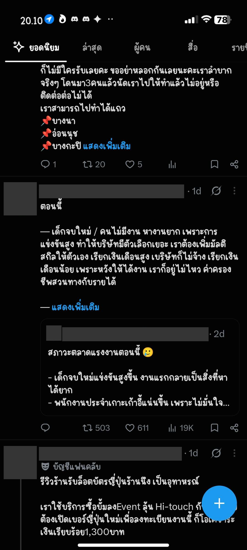
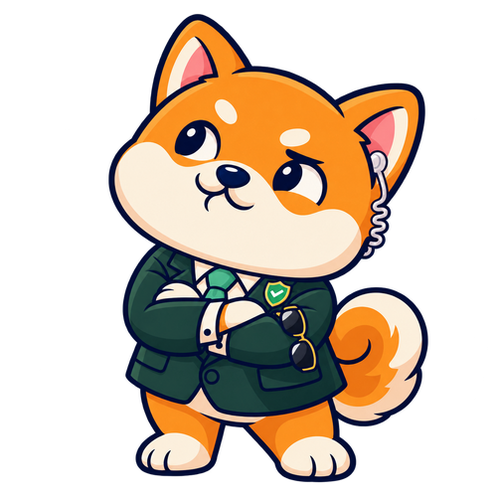
ปัญหาที่พบ
- Problem and target users

Slide 3
- Problem and target users
พลาดโอกาส
ถ้าไม่โอนวันนี้...จะ
ได้งานไหม?
ความกลัวที่จะพลาดงานแรก อาจทำให้ยอมโอนเงินหรือส่งเอกสารก่อนตรวจสอบ

Slide 4
- Problem and target users
ภัยสมัครงานปลอม
เสี่ยงเสียทั้งเงินและข้อมูลส่วนตัว
492M ฿
First Jobber
อายุ 21-30 ปี
ความเสียหายอาชญากรรมออนไลน์
เป็นกลุ่มช่วงอายุที่เป็นเหยื่อมากที่สุด
*อ้างอิงข้อมูลจากศูนย์ปฏิบัติการแก้ไขปัญหาอาชญากรรมออนไลน์ (ACSC) ช่วง 22-28 มี.ค. 2569

Slide 5
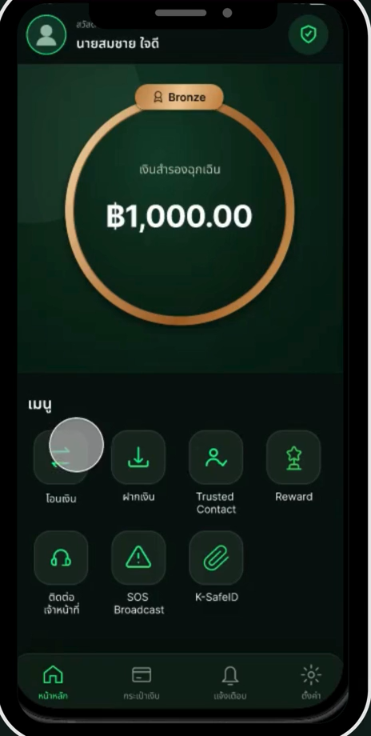




- Solution
Scan
ประเมินความเสี่ยงก่อนยืนยันการโอน
บัญชีปลายทางที่เคยโอนให้
พิจารณาร่วมกับค่าเริ่มงาน และการโอนซ้ำ
บัญชีที่มีพฤติกรรมคล้ายกับบัญชีม้า
ตรวจพบเส้นทางการเงินเชื่อมกับบัญชีที่มีความเสี่ยง
บัญชีปลายทางที่ติด Blacklist
ตรวจเทียบกับรายชื่อบัญชีอันตราย
ตรวจความเสี่ยง พร้อมบอกเหตุผล
ก่อนยืนยันการโอน

Slide 6
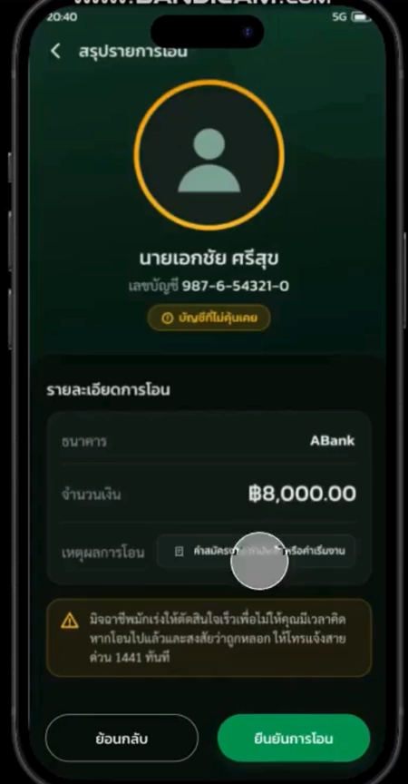




- Solution
Stop
พักรายการเสี่ยง ก่อนเงินออก
เมื่อพบความเสี่ยงสูง
แสดงเหตุผลที่รายการนี้น่าสงสัย
Smart Delay
30
พักการโอน
นาที
ให้เวลาทบทวนและตรวจสอบ
แจ้งเตือนคนสนิท
ช่วยตรวจสอบและให้คำปรึกษา
บัญชีอันตรายที่ยืนยันแล้ว
ปฏิเสธรายการทันที

Slide 7
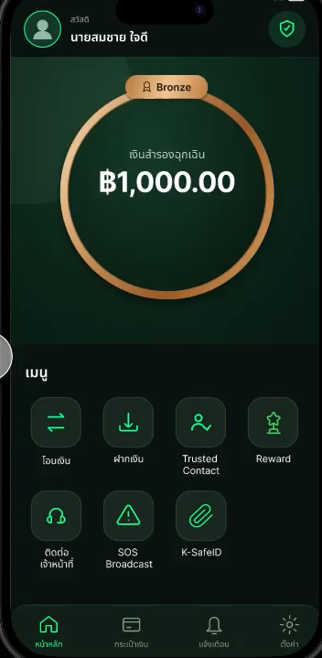

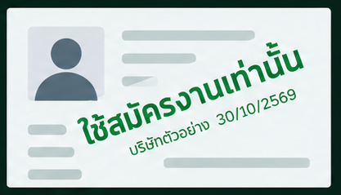



- Solution
Save
ดูแลข้อมูลส่วนตัว ลดความเสี่ยงการแอบอ้าง
K-SafeID
ใส่ลายน้ำ
ก่อนส่งเอกสาร
ระบุผู้รับ วัตถุประสงค์ และวันที่
SOS Broadcast
เตือนคนใกล้ตัว
กดส่งข้อความ เมื่อสงสัยว่าถูกแอบอ้าง

Slide 8
- Value and impact
อุดช่องโหว่ความปลอดภัย สร้างคุณค่าร่วมกัน Win-Win Solution
สิ่งที่ First Jobber ได้รับ
สิ่งที่ ธนาคาร ได้รับ
ไม่ตกเป็นเหยื่อบัญชีม้า
ลดคดีฟ้องร้องและภาระชดเชย
ป้องกันการถูกขโมยเอกสารไปสวมรอย e-Wallet
สกัดเงินก่อนออก ลดการไกล่เกลี่ย และลดความเสี่ยงค่าชดเชยตามกฎหมาย
มีคนช่วยดึงสติทันเวลา
ต่อยอดระบบเดิม ไม่เปลืองงบ
ระบบพักเงิน 30 นาทีให้เพื่อนช่วยเบรก พร้อมปุ่ม SOS แจ้งเตือนเมื่อข้อมูลหลุด
ใช้ฐานข้อมูลบัญชีม้าและ e-KYC ที่มีอยู่แล้ว ไม่ต้องลงทุนระบบใหม่จากศูนย์

Slide 9


Presented by Second
Thank You
K-SafeFirst เคเซฟ เซฟก่อนโอน

Slide 10
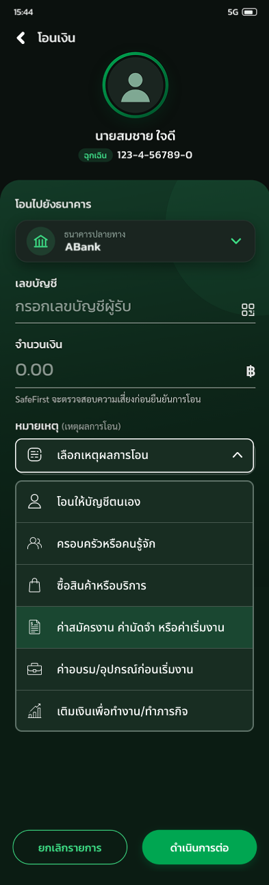
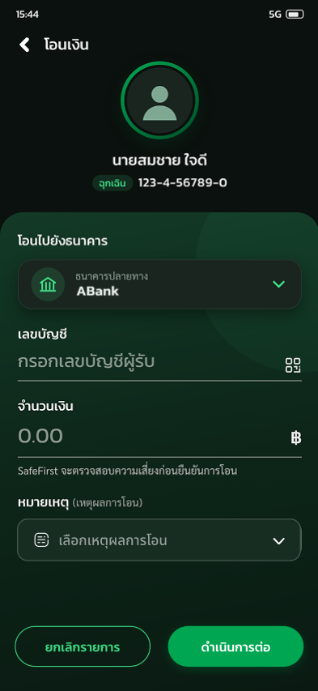

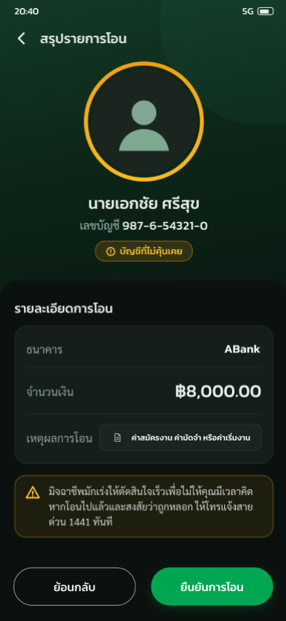
Medium Risk

Slide 11
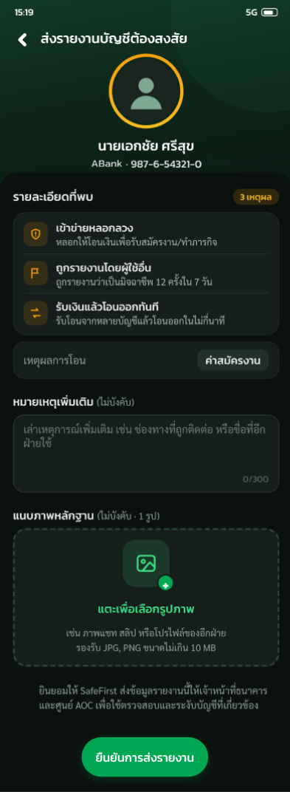
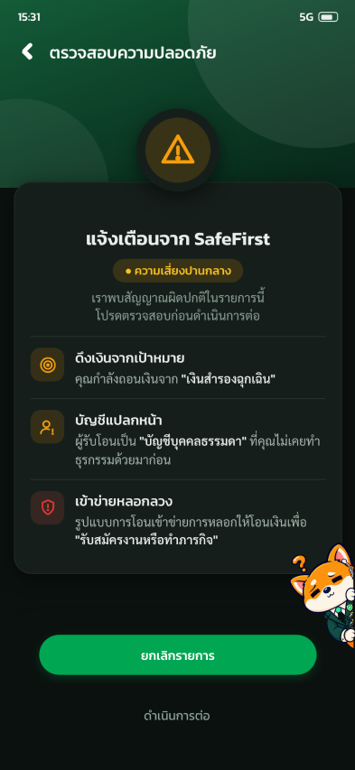
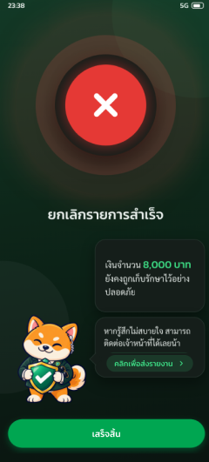
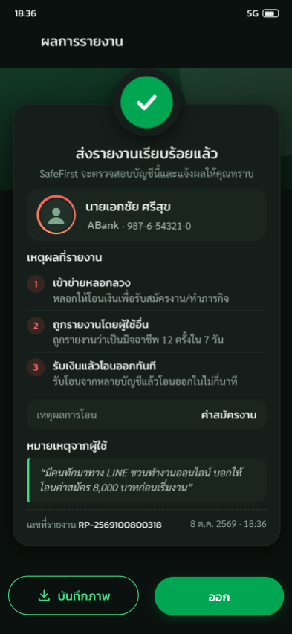
Medium Risk

Slide 12

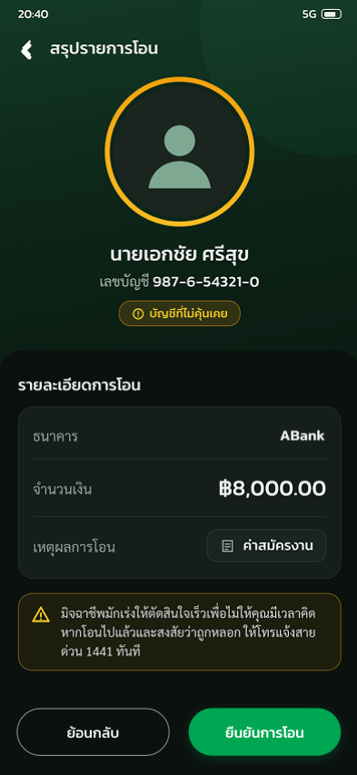
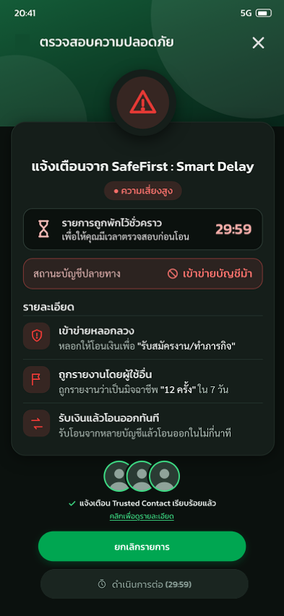
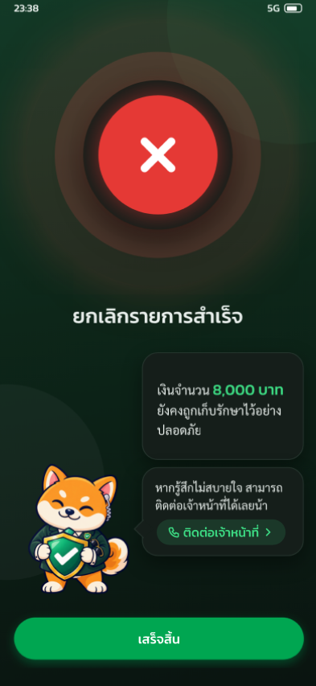
High Risk

Slide 13
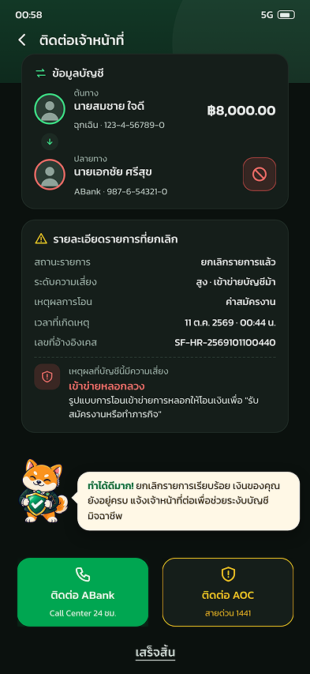
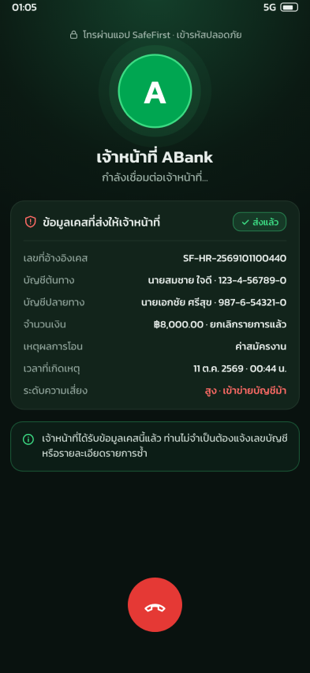
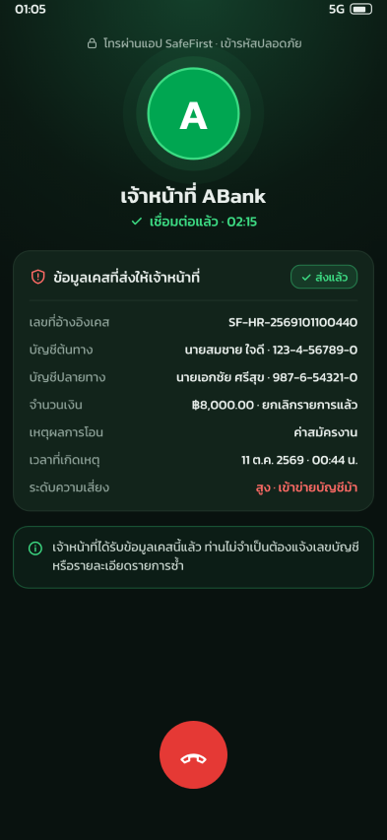
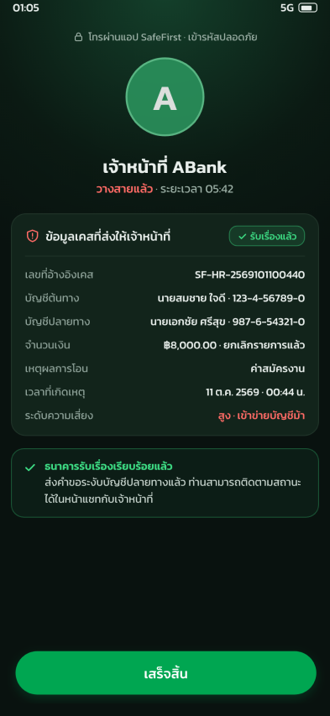
High Risk

Slide 14
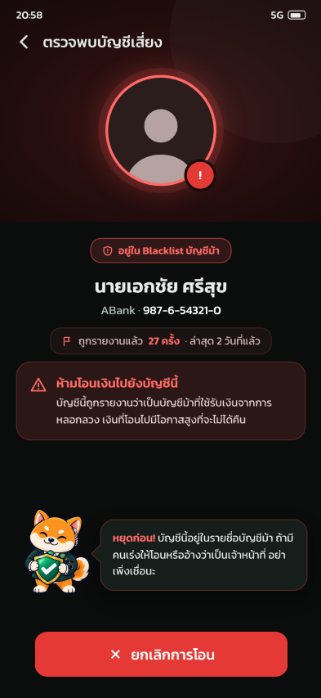
High Risk - Blacklist Matched

Slide 15
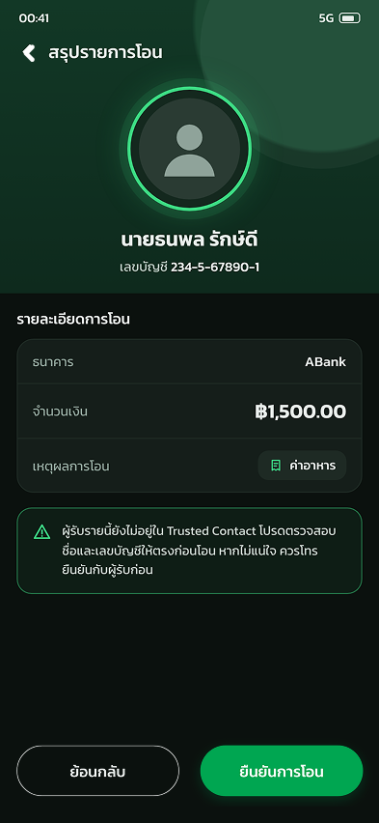
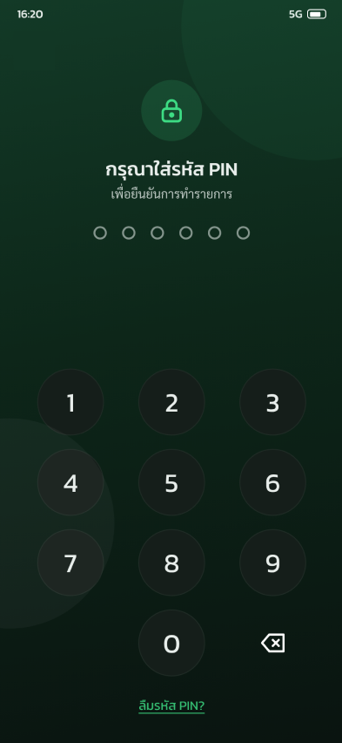
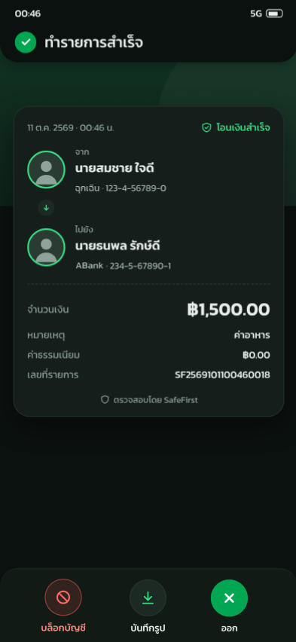
Low Risk

Slide 16

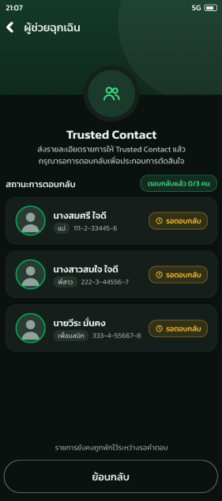
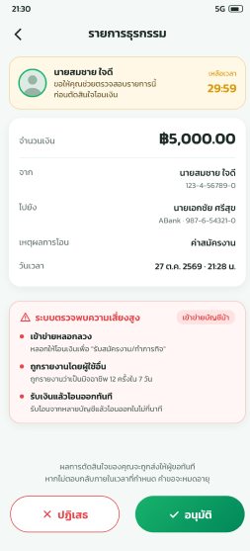
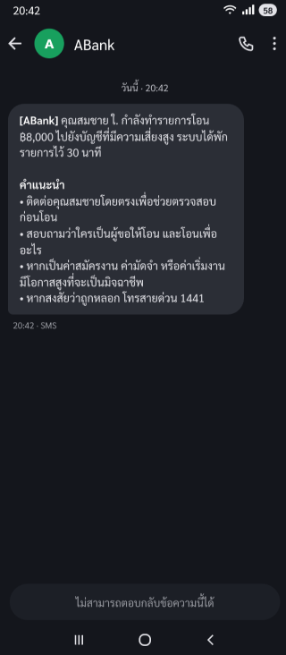
เพื่อนเตือนเรา
กรณีแอปธนาคารเดียวกัน
กรณีคนละธนาคาร

Slide 17
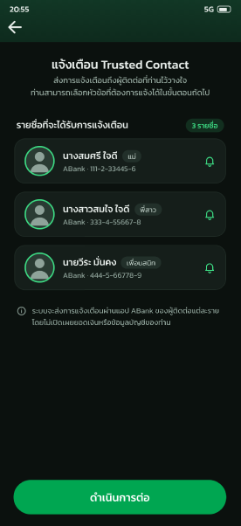
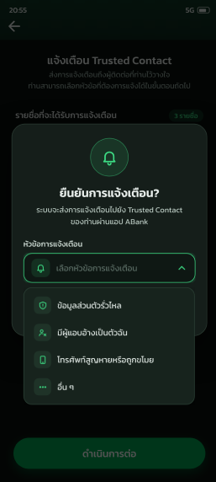
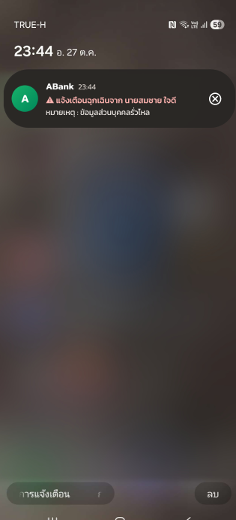
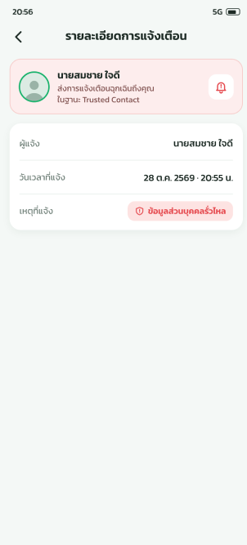
เราเตือนเพื่อน

Slide 18
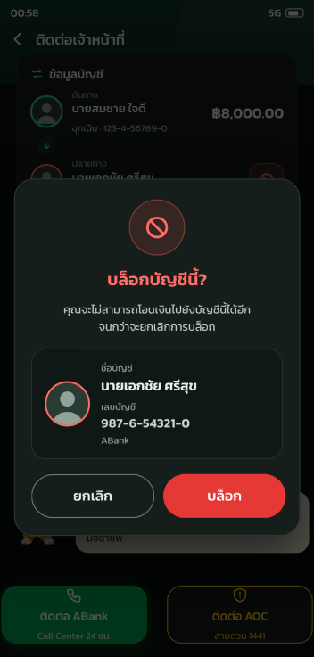
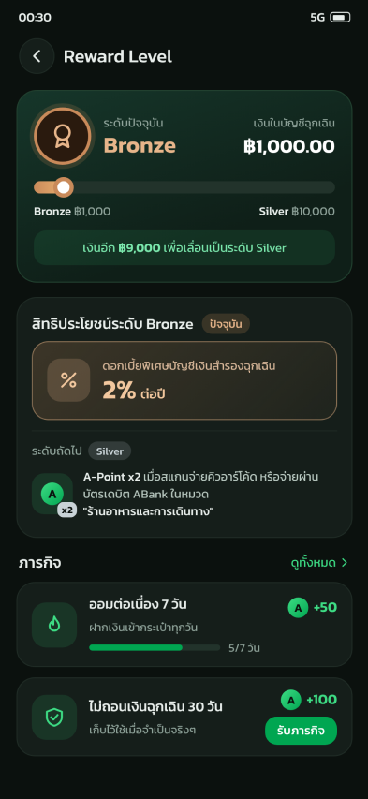
บล็อค
Reward

